Slide 1
รหัสวิชา MCA1104 รายวิชา การพูดและการนำเสนอเพื่องานนิเทศศาสตร์
Week 5
อ. อิสรี ไพเราะ(อ.ต๊ะ)
isaritiaw@gmail.com
MB. 0863583508

Slide 2
สัปดาห์ที่ 5 | บทที่ 4 การพัฒนาบุคลิกภาพในการพูดและการนำเสนอเพื่องานนิเทศศาสตร์

Slide 3
บทที่ 4
การพัฒนาบุคลิกภาพในการพูดและการนำเสนอเพื่องานนิเทศศาสตร์

Slide 4
หัวข้อเนื้อหา
ความหมายของบุคลิกภาพ
ความสำคัญของบุคลิกภาพในการพูดและการนำเสนอ
คุณสมบัติของผู้ที่มีบุคลิกภาพในการพูดและการนำเสนอที่ดี
การพัฒนาทักษะของผู้พูดและการนำเสนอในงานนิเทศศาสตร์

Slide 5
ความหมายของบุคลิกภาพ
คำว่าบุคลิกภาพ (Personality) มาจากภาษาละตินว่า Persona แปลว่า หน้ากากที่ตัวละครสมัยกรีกและโรมันสวมใส่ เพื่อแสดงบุคลิกลักษณะที่แตกต่างกันให้ผู้ชมได้เห็นในระยะ ไกล ๆ บุคลิกภาพเป็นพฤติกรรมที่แสดงออกอย่างเป็นแบบแผนของมนุษย์ เป็นเครื่องชี้ให้เห็นถึงลักษณะเฉพาะของบุคคลนั้น แบบแผนและพฤติกรรมของแต่ละคนอาจมีส่วนคล้ายคลึงกัน แต่ไม่เหมือนกันทั้งหมด การเรียนรู้ถึงบุคลิกภาพของแต่ละคนจะช่วยให้การอยู่ร่วมกันในสังคมเป็นไปอย่างราบรื่น บุคลิกภาพโดยรวมหมายถึงลักษณะต่าง ๆ ของแต่ละบุคคลที่รวมกันแล้วทำให้บุคคลนั้นแตกต่างจากบุคคลอื่น ลักษณะต่าง ๆ นั้น ได้แก่ ความสนใจ ความต้องการ เจตคติ ความถนัดทางธรรมชาติ สภาพของอารมณ์ ด้านสรีรวิทยา และด้านรูปลักษณ์ภายนอก (ฐนสจันทร์ วงศ์สุวรรณะ, 2547, หน้า 32)

Slide 6
บุคลิกภาพ แบ่งออกเป็น 2 ลักษณะใหญ่ ๆ คือ บุคลิกภาพภายนอก และบุคลิกภาพภายใน
บุคลิกภาพภายนอก | บุคลิกภาพภายใน
รูปร่างหน้าตา | ความเชื่อมั่นในตนเอง
การแต่งกาย | ความกระตือรือร้น
การปรากฏตัว | ความรอบรู้
กิริยาท่าทาง | ความคิดริเริ่ม
การสบสายตา | ความจริงใจ
การใช้น้ำเสียง | ปฏิภาณไหวพริบ
การใช้ถ้อยคำภาษา | ความรับผิดชอบ
ฯลฯ | ความจำ
 | อารมณ์ขัน
 | ฯลฯ

Slide 7
ลักษณะทั่วไปของบุคลิกภาพ มีดังต่อไปนี้ (ฐนสจันทร์ วงศ์สุวรรณะ, 2547)
บุคคลทั่วไปแต่ละคนเมื่อเกิดมาจะมีรูปร่างลักษณะเป็นไปตามกรรมพันธุ์ เมื่อโตขึ้น
พบกับสิ่งแวดล้อมต่าง ๆ ในสังคม ทำให้เกิดเป็นผลรวมของบุคลิกภาพของบุคคลนั้น
บุคลิกภาพเป็นลักษณะพฤติกรรมส่วนรวมของบุคคล มิใช่พฤติกรรมเฉพาะอย่าง เช่น การพูด การแต่งกาย ฯลฯ
บุคลิกภาพของบุคคลจะเป็นอย่างไรขึ้นอยู่กับการมองเห็นของบุคคลอื่น
บุคลิกภาพเป็นความสามารถในการปรับตัวให้เข้ากับบุคคลอื่นได้

Slide 8
แนวทางในการพิจารณาเกี่ยวกับบุคลิกภาพ จะพิจารณาจากสิ่งต่อไปนี้
ลักษณะทางกาย ได้แก่ รูปร่าง ความสูง น้ำหนัก สีผม ผิวพรรณ หน้าตา ท่าทาง
ฯลฯ เพราะสิ่งเหล่านี้จะเน้นเครื่องแสดงให้ทราบถึงประสิทธิภาพของบุคคลทั้งทางร่างกายและจิตใจ
คุณลักษณะทางจิต เช่น สติปัญญา ความจำ จินตนาการ ความถนัด เจตคติ ความสนใจ ความตั้งใจ การตัดสินใจ ความมีเหตุผล ฯลฯ ซึ่งเป็นเรื่องของสมองทั้งสิ้น
อุปนิสัย คือ ผลรวมของนิสัยหลาย ๆ อย่างของคนเราที่แสดงออกเป็นพฤติกรรมและ
ใช้เวลายาวนานพอสมควร เช่น ความประพฤติหรือความมีศีลธรรม จรรยา มารยาท คุณธรรม เช่น ความสุภาพอ่อนโยน ซื่อสัตย์ ไม่เห็นแก่ตัว การเคารพกฎหมาย เป็นต้น
อารมณ์ เป็นความรู้สึกที่มาจากจิตใจก่อให้เกิดการกระทำต่าง ๆ เช่น ตื่นเต้น โกรธ
กล้าหาญ หวาดกลัว ตกใจง่าย ร่าเริง หงุดหงิด เป็นต้น

Slide 9
แนวทางในการพิจารณาเกี่ยวกับบุคลิกภาพ จะพิจารณาจากสิ่งต่อไปนี้
กำลังใจ คือ ความสามารถในการบังคับ ควบคุมกิริยาอาการต่าง ๆ ที่กระทำโดย
เจตนา เช่น กระฉับกระเฉง ว่องไว เฉื่อยชา อดทน เป็นต้น
การสมาคม คือ กิริยาท่าทีที่บุคคลแสดงต่อผู้อื่น เช่น ชอบคบหาสมาคม ชอบเก็บ
ตัว เมตตาปราณี เห็นอกเห็นใจผู้อื่น หรือไม่สนใจใครเอาแต่ประโยชน์ส่วนตน
ความรู้ความสามารถ อำนาจ ฐานะ มีความรู้สูง มีความชำนาญ มีอำนาจ อิทธิพล มียศถาบรรดาศักดิ์ มีฐานะทางด้านการเงินดี สิ่งเหล่านี้เป็นปัจจัยส่งเสริมบุคลิกภาพของคนเราเป็นอย่างมาก

Slide 10
ความสำคัญของบุคลิกภาพในการพูดและการนำเสนอ
ความมั่นใจ ผู้พูดที่มีบุคลิกภาพดีจะมีความมั่นใจในการแสดงออกมากขึ้น เพราะ
ผู้ฟังหรือผู้อื่นที่พบเห็นจะให้ความสนใจและเชื่อมั่น ดังนั้น โอกาสที่จะประสบความสำเร็จในการพูดจึงมีมากขึ้น
การคาดหมายพฤติกรรม หากเรารู้ว่าบุคคลนั้นมีบุคลิกภาพเป็นอย่างไร เราจะทำนายได้ว่าในสถานการณ์ใดจะแสดงพฤติกรรมอย่างไร เช่น หากเรารู้ว่าใครกำลังอารมณ์ไม่ดี เราก็ไม่ควรเข้าไปพูดคุยด้วย นอกจากจะไม่ได้รับความร่วมมือแล้วอาจจะได้รับความเดือดร้อนอีกด้วย
การยอมรับความแตกต่างระหว่างบุคคล สามารถบอกได้ว่าบุคคลหนึ่งแตกต่างจาก
อีกบุคคลหนึ่งได้โดยอาศัยสังเกตดูพฤติกรรมที่เกิดขึ้นประจำสม่ำเสมอแก่ตัวบุคคลนั้น ตลอดจนรู้วิธีที่จะพูดและปรับตัวให้เข้ากับคนเหล่านั้นได้ ทำให้เกิดความสัมพันธ์อันดีต่อกันในสังคม

Slide 11
ความสำคัญของบุคลิกภาพในการพูดและการนำเสนอ
การตระหนักในเอกลักษณ์ของบุคคล บุคลิกภาพทำให้คนมีลักษณะเฉพาะตัวที่เป็น
ของตนเอง และเป็นแบบอย่างแก่ผู้อื่นได้ เช่น คนที่เมตตา ซื่อสัตย์ รสนิยมสูง เป็นต้น
การปรับตัวให้เข้ากับคนอื่น ๆ การที่เรารู้บุคลิกภาพของคนอื่น ทำให้ปรับตัวและเข้า
หาเขาได้ง่ายขึ้น เอาชนะศัตรูได้ แก้ปัญหาได้ บุคลิกภาพมีส่วนสำคัญช่วยให้สามารถปรับตัวเข้ากับบุคคลและสถานการณ์ได้ดี รวดเร็วและง่ายขึ้น เช่น เขาเป็นคนธรรมะธัมโม เราคุยเรื่องธรรมะเขาถึงจะสนใจ
ความสำเร็จ ผู้พูดที่มีบุคลิกภาพดีได้เปรียบคนอื่นเสมอ เป็นพื้นฐานแห่งความศรัทธา เชื่อถือแก่ผู้พบเห็น ช่วยให้ธุรการงานประสบผลสำเร็จง่ายขึ้น ได้รับความร่วมมือและการติดต่อด้วยดี
การยอมรับของกลุ่ม ผู้พูดที่มีบุคลิกภาพดีย่อมเป็นที่ยอมรับของคนทั่วไป ใคร ๆ ก็
ต้องการจะพูดคุยสมาคมด้วย

Slide 12
คุณสมบัติของผู้ที่มีบุคลิกภาพในการพูดและการนำเสนอที่ดี
รับรู้และเข้าใจสภาพความจริงอย่างถูกต้อง
แสดงและควบคุมอารมณ์อยู่ในขอบเขตที่เหมาะสม ไม่ว่าจะอยู่ในสภาพอารมณ์อย่างใด
มีมนุษสัมพันธ์ที่ดีกับบุคคลทั่ว ๆ ไป สามารถสร้างความรัก ความเคารพนับถือระหว่างกันได้
สามารถปฏิบัติงานที่ก่อให้เกิดประโยชน์ มีการประกอบอาชีพที่สุจริต
ความสามารถในการพัฒนาตน คำว่าตนนี้แบ่งออกเป็น 2 ลักษณะ คือ ตัวตนที่แท้จริงกับตัวตนที่แสดงออกต่อผู้อื่น ตัวตนที่แท้จริงเป็นหัวใจของบุคลิกภาพ ส่วนตัวตนที่แสดงออกต่อผู้อื่นนั้นเป็นบุคลิกภาพแบบฉบับที่ถูกสังคมกำหนด

Slide 13
คุณสมบัติของผู้ที่มีบุคลิกภาพในการพูดและการนำเสนอที่ดี
นอกจากนี้ ผู้พูดที่ดีจึงควรพัฒนาบุคลิกภาพของตนเองในเรื่องต่อไปนี้
รูปร่างหน้าตา
การแต่งกาย
ส. - สุภาพ แต่งกายให้สุภาพเหมาะกับเวลา สถานที่ และบุคคล
ส .- สะอาด แต่งกายให้สะอาดเป็นสิ่งสำคัญ ช่วยให้ผู้ฟังดูแล้วสบายใจสบายตา
ส. - สมวัย แต่งกายให้เหมาะสมกับรูปทรงของเสื้อผ้า เครื่องประดับต่าง ๆ ที่ใช้ รวมทั้งให้เหมาะกับวัยของตนเอง
กิริยามารยาท
ความเชื่อมั่นในตนเอง

Slide 14
เขาพูดมาอย่างไรตั้งใจฟัง กับอีกทั้งพูดเรื่องเขาเอาใจใส่
อย่าขยายรายละเอียดให้มากไป ไม่ควรใช้ภาษาค่าไม่มี
พูดให้ชัดทั้งมองดูผู้ฟังด้วย แล้วต้องช่วยซักถามให้ถูกที่
หากจะแย้งต้องแย้งเขาให้เข้าที รู้จักสอดด้วยวิธีละมุนละไม
แม้เขาพูดยั่วยวนกวนโทสะ ครองตบะไว้ให้มั่นอย่าหวั่นไหว
สมควรชมพึงชมอย่างจริงใจ สิบข้อนี้รู้ไว้ได้ผลเอย

Slide 15
การพัฒนาทักษะของผู้พูดและการนำเสนอในงานนิเทศศาสตร์
1. เป็นนักฟังที่ดี หมายถึง มีความสามารถในการฟัง จดจำเรื่องราวได้แม่นยำ รู้จักวิเคราะห์ประเด็น หรือแยกแยะสาระสำคัญ เพื่อนำมาใช้ประโยชน์ในการปรับปรุงตนเอง
2. ศึกษาหาความรู้อยู่เสมอ หมายถึง เป็นผู้ที่ใฝ่รู้ หมั่นศึกษาหาความรู้ เพื่อพัฒนาตนเองอยู่ตลอดเวลา เป็นคนที่ทันสมัยทันเหตุการณ์
3. ยอมรับฟังคำวิจารณ์ นักพูดที่ดีต้องกล้าที่จะรับฟังคำวิพากษณ์วิจารณ์จากผู้ฟังและถือว่าคำวิจารณ์เหล่านั้นคือ ข้อคิด หรือข้อเตือนใจให้เรานำมาปรับปรุงและพัฒนาตนเอง
4. เป็นตัวของตัวเอง นักพูดที่ดีต้องกล้าพูดกล้าแสดงความคิดเห็นในสิ่งที่ถูกที่ควร รวมทั้งมีแนวคิดและรูปแบบการพูดที่ไม่ซ้ำแบบใคร

Slide 16
การพัฒนาทักษะของผู้พูดและการนำเสนอในงานนิเทศศาสตร์
5. มีจุดมุ่งหมายของการพูดที่ชัดเจน หมายถึง มีการเตรียมแผนการพูด และมีประเด็นของการพูดที่ชัดเจน การพูดจึงเป็นไปตามจุดมุ่งหมาย
6. มีไหวพริบและชั้นเชิงดี หมายถึงรู้จักปรับตัวและแก้ไขสถานการณ์ให้เป็นช่องทางไปสู่จุดหมายที่กำหนด รวมทั้งรู้จักใช้กลอุบาย เร่งเร้าเพื่อกระตุ้นอารมณ์ผู้ฟังให้เกิดความพอใจและสนใจที่จะฟังโดยตลอด
7. มีความสามารถในการพูด หมายถึง มีศิลปะในการถ่ายทอดความรู้ ความคิดให้แก่ผู้ฟังเข้าใจได้อย่างแจ่มแจ้ง รู้จักใช้ภาษาและถ้อยคำที่ก่อให้เกิดความประทับใจ

Slide 17
ขั้นตอนในการพัฒนาบุคลิกภาพเพื่อการพูด
1. สำรวจตนเอง คนเรามักจะเข้าข้างตนเอง ถ้าหวังจะปรับปรุงบุคลิกภาพของตนเองให้ได้ผลแล้ว ต้องมองตนเองด้วยใจเป็นกลาง ไม่มองว่าสิ่งที่เราเป็นอยู่ขณะนี้นั้นดีอยู่แล้ว เปิดใจกว้างเพื่อรับฟังคำวิพากษ์วิจารณ์ของคนรอบข้าง เช่น พ่อแม่ พี่น้อง ครู เพื่อนสนิท เพื่อนร่วมงานเพราะบุคคลที่อยู่รอบตัวนี้จะช่วยทำหน้าที่เหมือนกระจกที่สะท้อนตัวตนที่แท้จริงของเราออกมา สิ่งที่เราคิดว่าเป็นจุดเด่นของเรา คนรอบข้างอาจเห็นว่าเป็นสิ่งธรรมดา ๆ หรือเป็นส่วนด้อยก็ได้ สิ่งที่เราคิดว่าเป็นจุดด้อยที่ควรปรับปรุงและพัฒนา คนรอบ ๆ ตัวอาจมองตรงกันข้ามว่าเป็นสิ่งที่ดีและเป็นจุดเด่นของเราก็ได้

Slide 18
ขั้นตอนในการพัฒนาบุคลิกภาพเพื่อการพูด
2. ลงมือปรับปรุง และพัฒนาบุคลิกภาพของตนเอง เมื่อทราบว่าตนเองมีบุคลิกภาพในเรื่องใดที่เป็นปัญหาเกี่ยวกับการพูดแล้ว ก็ควรจัดเรียงลำดับจากง่ายไปหายาก เช่น การพูดโดยไม่เตรียมตัว ไม่วิเคราะห์ผู้ฟัง และพูดออกเสียงอักษรหรือคำบางคำไม่ชัดเจน บุคลิกภาพในท่านั่งหรือท่ายืนไม่เหมาะสม การแต่งกายยังไม่ดี ก็เริ่มปรับปรุงไปตามลำดับขั้น ที่สำคัญต้องมีความเชื่อมั่น มุ่งมั่น ตั้งใจจริง และทำให้ได้ เพราะบุคลิกภาพส่วนใหญ่ของคนเราที่แสดงออก เช่น การพูด หรือกิริยาท่าทางส่วนใหญ่มักจะเป็นนิสัยความเคยชินที่ยึดและปฏิบัติตลอดมา ต้องมีความตั้งใจ มีวินัยในตนเองที่จะแก้ไขบุคลิกภาพต่าง ๆ ที่ยังเป็นปัญหาที่พบอยู่ให้สำเร็จให้จงได้ ที่สำคัญควรกำหนดระยะเวลาของการปรับปรุงพัฒนาบุคลิกภาพแต่ละอย่างที่พบให้แน่นอน

Slide 19
ขั้นตอนในการพัฒนาบุคลิกภาพเพื่อการพูด
3. การประเมินผล ผู้พูดสำรวจบุคลิกภาพที่เป็นปัญหาในเรื่องการพูดของตนเองแล้วรวบรวมและจัดการปรับปรุงแก้ไข ตามกระบวนการหรือลำดับขั้นตอนต่าง ๆ ตามเงื่อนไขเวลาที่กำหนดให้สำรวจแล้วว่ามีอะไรได้รับการปรับปรุงแก้ไขไปแล้วบ้าง เช่น มีการเตรียมการพูดทุกครั้งที่จะพูด ศึกษาวิเคราะห์ผู้ฟังโดยละเอียด การแต่งกายเหมาะสมกับโอกาสและเรื่องที่จะพูด ซักซ้อมการพูดการออกเสียงที่ยังเป็นปัญหาก่อนการพูด เป็นต้น ขณะเดียวกันอาจจะสังเกตจากเสียงสะท้อนกลับจากบุคคลรอบข้างด้วยว่ามีผลหรือได้ผลคืบหน้าไปอย่างไรบ้าง

Slide 20
ขั้นตอนในการพัฒนาบุคลิกภาพเพื่อการพูด
4. การแสดงออก หลังจากที่เราได้สำรวจตัวเองถึงบุคลิกภาพที่เป็นปัญหาและควรปรับปรุงพัฒนาและได้ลงมือปรับปรุงพัฒนาตามแนวทางและวิธีการที่กำหนด มีการประเมินผลการปรับปรุงพัฒนาบุคลิกภาพของตนเอง ผลของการปรับปรุงบุคลิกภาพจะได้ผลเป็นอย่างไรนั้น จะปรากฏเมื่อผู้พุดได้แสดงออกโดยการพูดตามหลักการและวิธีการที่ใช้ในการปรับปรุงและพัฒนาบุคลิกภาพ โดยวัดผลสำเร็จจากผู้ฟังว่าผู้ฟังสนใจและศรัทธามากน้อยเพียงใด ถ้าผลการประเมินยังไม่เป็นที่พอใจก้ควรต้องปรับปรุงพัฒนาบุคลิกภาพกันต่อไปอีกจนกว่าผลลัพธ์จะเป็นที่พอใจ

Slide 21
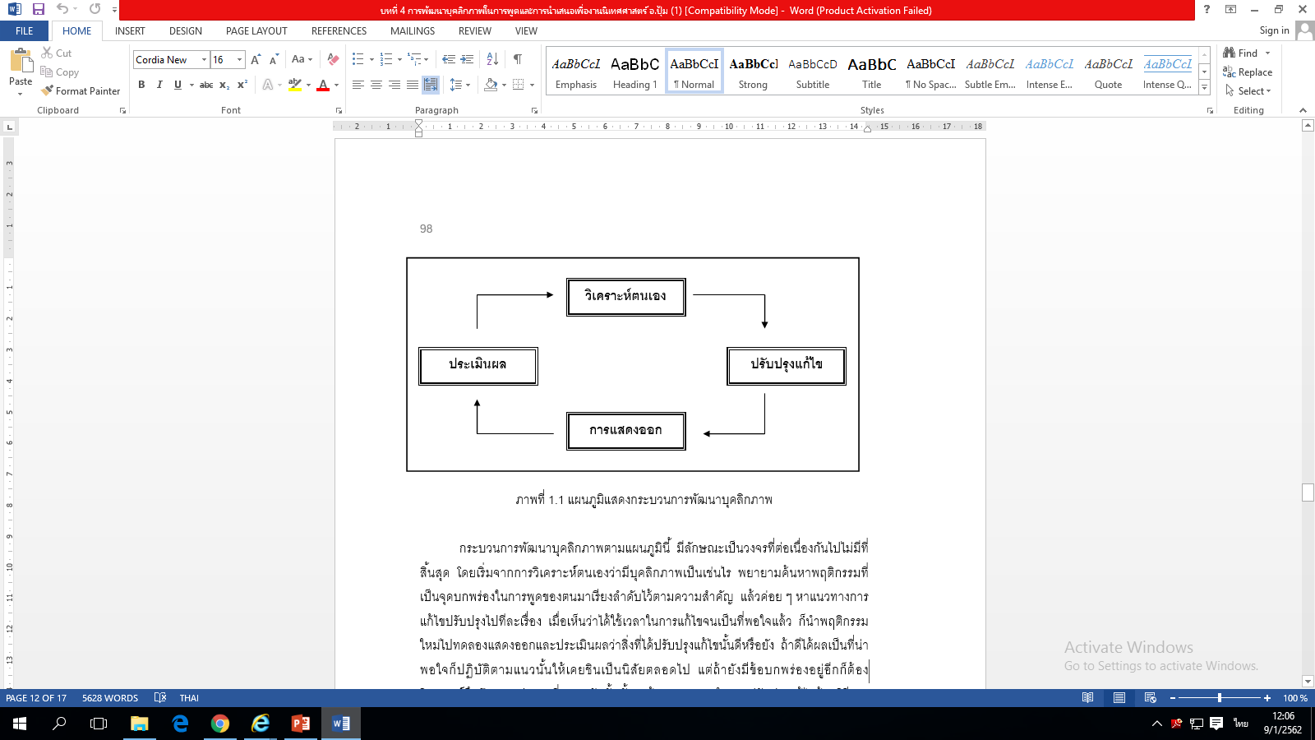
แผนภูมิแสดงกระบวนการพัฒนาบุคลิกภาพ

Slide 22
บุคลิกภาพที่ควรพัฒนาในการพูดและการนำเสนอ
1. บุคลิกภาพภายนอก
1.1 รูปร่างหน้าตา ผู้พูดควรคำนึงถึงรูปร่างหน้าตาดังนี้
1.1.1 ศรีษะ ต้องตั้งตรง อย่าเอียงคอ คออ่อนพับโยกไปโยกมา อย่าก้มหน้าก้มตาพูด ควรเงยหน้าและสบตาผู้ฟัง
1.1.2 ลำตัว อย่างอตัวขณะยืน เมื่อนั่งหลังต้องตรง ไม่โน้มตัวไปข้างหน้าหรือข้างหลัง ต้องควบคุมการเคลื่อนไหว การทรงตัวให้มีลักษณะตรงเสมอ
1.1.3 การยืน ขาต้องตรงชิดกันพองาม อย่าพักขาจนงอเห็นอย่างชัดเจน เอวอย่าให้คดงอหรือยื่นพุงมากเกินไป ยืนตัวตรงสบาย ๆ เป็นธรรมชาติ อย่าพักขา อย่าห่อตัว เอนตัวจากแนวดิ่ง
1.1.4 การวางมือ เมื่อยืนควรปล่อยมือลงข้างตัวทั้งสองข้าง ไพล่ไปข้างหลังหรือประสานมือไว้ข้างหน้า ควรใช้มือประกอบการพูดบ้างแต่อย่าออกท่าเร็วจนเกินไปหรือใช้มือไขว่เกินไป
1.1.5 การใช้สายตา มองสิ่งต่าง ๆ ขณะเดินหรือกำลังพูด

Slide 23
บุคลิกภาพที่ควรพัฒนาในการพูดและการนำเสนอ
2. การแต่งกาย
การแต่งกายเป็นบุคลิกภาพที่บ่งบอกถึงอุปนิสัยใจคอ และรสนิยมของผู้พูด ช่วยดึงดูดความสนใจของผู้ฟัง ตั้งแต่แรกที่ยังไม่ได้เริ่มการพูด
การแต่งกายให้เหมาะสมควรคำนึงถึงสิ่งต่อไปนี้
2.1 ฐานะ คนที่มีฐานะตำแหน่งสูงแต่แต่งกายรสนิยมต่ำ หรือคนมีฐานะต่ำแต่แต่งด้วยเสื้อผ้าที่มีราคาแพงเกินไปไม่เหมาะสมกับฐานะของตนเอง อาจถูกตำหนิได้
2.2 โอกาส ผู้พูดควรแต่งตัวให้เหมาะสมกับโอกาส เช่น งานพิธีการต่าง ๆ งานเลี้ยงรับรอง หรือ ไปเล่นกีฬา ท่องเที่ยว เป็นต้น
2.3 บุคลิก หมายถึง เหมาะสมกับรูปร่างของผู้พูด วัย ฐานะ เพื่อเป็นการเสริมให้ผู้พูดดูสง่าขึ้น
2.4 ความสะอาดและเป็นระเบียบ นอกจากความสะอาดและเป็นระเบียบแล้ว ผู้พูดต้องไม่ละเลยสิ่งเล็ก ๆ น้อย ๆ เช่น ร้อยเข็มขัดไม่ครบหู กลัดกระดุมไม่ครบ เป็นต้น

Slide 24
3. การปรากฏตัวและอากัปกิริยาในการพูด
เมื่อปรากฏตัวต่อผู้ฟัง ควรมีสีหน้าที่ยิ้มแย้มแจ่มใส เพื่อแสดงความรู้สึกถึงการยินดีที่ได้มาพบผู้ฟัง มองผู้ฟังให้ทั่วถึงด้วยสายตาที่เป็นมิตร ขณะพูดอาจเดินไปมาได้ แต่ควรเดินอย่างเป็นธรรมชาติ ไม่เกร็งจนดูแข็งทื่อเกินไป ตลอดจนการเดินกลับไปที่นั่งของตนควรเดินด้วยความสุภาพ

Slide 25
นอกจากนี้ ฐนสจันทร์ วงศ์สุวรรณ (2547) ได้รวบรวมหลักการฝึกทักษะการพูดเพื่อให้มีประสิทธิภาพไว้ ดังนี้
1. ฝึกการออกเสียง /ล/, /L/, /ร/, /R/ และเสียงควบกล้ำต่าง ๆ
2. ฝึกการออกเสียงพูดแบบต่าง ๆ เช่น การใช้น้ำเสียงในการถาม การใช้น้ำเสียงที่แสดงความโกรธ การใช้น้ำเสียงในการปลุกปลอบใจ
3. พยายามระงับความตื่นเต้นหรือเขินอาย เมื่อต้องเผชิญกับผู้ฟังจำนวนมาก
4. อย่าให้เสียงพูดเหมือนเสียงท่องจำ ฝึกพูดให้เป็นเสียงสนทนา ซ้อมพูดให้คล่อง เมื่อจบประโยคควรพูดคำว่า “ค่ะ” หรือ “ครับ” 2-3 ประโยคต่อครั้ง
5. พูดให้มีชีวิตชีวา หลีกเลี่ยงเสียงพูดเนือย ๆ (Monotone) การพูดให้มีระดับสียงสูงต่ำ ย่อมทำให้ผู้ฟังสนใจยิ่งขึ้น

Slide 26
6. พยายามออกเสียงให้เป็นเสียงพูดของตนเอง อย่าพยายามเลียนเสียงผู้อื่นโดยไม่คำนึงถึงความเหมาะสม
7. พลิกแพลงการออกเสียงให้เป็นไปตามน้ำหนักของความหมาย
8. เมื่อขึ้นประโยคใหม่หรือข้อความใหม่ ไม่ควรทำเสียง เอ้อ อ้า หรือใช้คำว่าค่ะ หรือ ครับ ขึ้นต้นประโยคใหม่ทุกครั้ง ค่ะ ต่อไปนี้เราจะพูดถึง --- ค่ะ ขอให้ทุกท่านยืนขึ้นค่ะ เพราะคำเหล่านี้ไม่ได้ช่วยให้เกิดความหมายอะไร วิธีแก้ไขคือควรซ้อมพูดก่อน
9. ฝึกการเว้นจังหวะในการพูดให้เหมาะกับเนื้อหาที่พูด การหยุกหรือเว้นจังหวะเมื่อใดนั้น ไม่มีกฎที่ตายตัว แล้วแต่ความหมาย อารมณ์ และความรู้สึกขณะที่พูด สายตาของผู้พูดควรจับอยู่ที่ผู้ฟังเกือบตลอดเวลาของการพูด เมื่อพูดจบหัวข้อหนึ่ง ๆ แล้ว อย่าเพิ่งรีบร้อนดูที่บัตรจดหัวข้อ แต่ควรหยุดมองผู้ฟังประมาณ 2-3 วินาที แล้วค่อยพูดหัวข้อใหม่อีก จังหวะการพูดเช่นนี้ เป็นทักษะสำคัญที่ผู้พูดต้องฝึกให้เป็นนิสัย นอกจากนี้ยังต้องฝึกทักษะการเว้นจังหวะ เมื่อมีคำสันธาน เช่น ...และ... กับ ... อนึ่ง ... อย่างไรก็ดี ฯลฯ
10. พูดให้เหมาะกับเวลาที่กำหนดให้ เมื่อพูดจบควรกล่าวขอบคุณผู้ฟังทุกครั้ง ทักษะในการพูดเป็นทั้งการอ่านออกเสียง การใช้ถ้อยคำให้มีน้ำหนักเวลาพูด เพื่อต้องการสื่อหรือเน้นให้ผู้ฟังเข้าใจเนื้อหาสิ่งที่เราได้พูดอย่างรวดเร็ว ถูกต้อง จดจำไปได้เป็นเวลานาน การเน้นและเว้นจังหวะในการพูดล้วนเป็นเรื่องที่ผู้พูดต้องหมั่นฝึกซ้อมและขวนขวายปรับปรุงอย่างสม่ำเสมอ จนเกิดเป็นทักษะที่ดีในการพูด ผู้ที่มีทักษะในการพูด มีการฝึกฝนที่ดีก่อนถึงเวลาพูดจะสามารถตรึงผู้ฟังให้สนใจฟังเรื่องที่เราพูดได้อย่างน่าประหลาดใจทีเดียว

Slide 27
สรุป
บุคลิกภาพที่ดี นับว่าเป็นสิ่งสำคัญสำหรับผู้พูด และสามารถสร้างความประทับใจและสร้างความน่าเชื่อถือให้แก่ผู้ฟังได้ในครั้งแรกที่พบเห็น แต่กว่าจะมีบุคลิกภาพที่ดีได้นั้น ผู้พูดต้องหมั่นพัฒนาตนเอง ทั้งด้านบุคลิกภาพภายนอกและบุคลิกภาพภายในเพื่อให้การพูดประสบความสำเร็จ

Slide 28
“ถ้าคุณพูดกับเขาด้วยภาษาของเขา
มันจะเข้าไปสู่หัวใจของเขา”
เนลสัน แมนเดลา ประธานาธิบดีสาธารณรัฐแอฟริกาใต้ คนที่ 1

Slide 29
ทำไมต้องวิเคราะห์ผู้ฟัง
สาเหตุที่ต้องวิเคราะห์ผู้ฟัง
สามารถจัดเตรียมเนื้อหาได้เหมาะสมตรงกับความสนใจของผู้ฟัง
สามารถเลือกใช้คำและประโยคที่เหมาะสม
สามารถใช้วิธีการพูดหรือการอธิบายที่เหมาะสม
สามารถเลือกตัวอย่างประกอบที่เหมาะสม
สามารถตั้งประเด็นคำถามได้เหมาะสมและเป็นประโยชน์กับผู้ฟัง
สามารถเสนอความคิดเห็นได้เหมาะสม

Slide 30
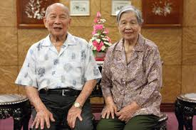
ประเภทของผู้ฟัง : แบ่งตามเจนเนอเรชั่น
1) เบบี้ บูมเมอร์ (Baby Boomer)หรือ Gen B คือ คนที่เกิดในระหว่าง ค.ศ. 1945 – 1960(วิลาส ฉ่ำเลิศวัฒน์,2559) คนกลุ่มนี้เกิดหลังจากสงครามโลกครั้งที่ 2

Slide 31
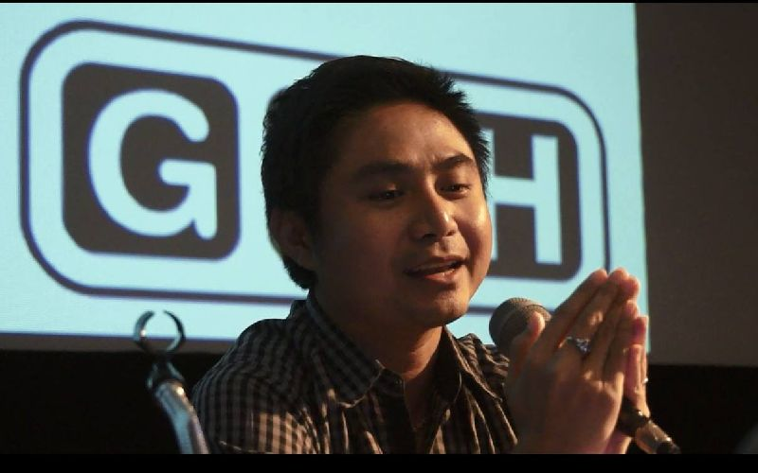
ประเภทของผู้ฟัง : แบ่งตามเจนเนอเรชั่น
2) Generation X (Gen X) มีชื่อเรียกอื่น ได้แก่ Baby Buster, Slacker เป็นคนที่เกิดระหว่างปี ค.ศ. ค.ศ. 1961-1980 (วิลาส ฉ่ำเลิศวัฒน์,2559)

Slide 32
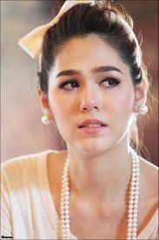
ประเภทของผู้ฟัง : แบ่งตามเจนเนอเรชั่น
3) Generation Y (Gen Y) เกิดระหว่างค.ศ. 1981 – 1995

Slide 33
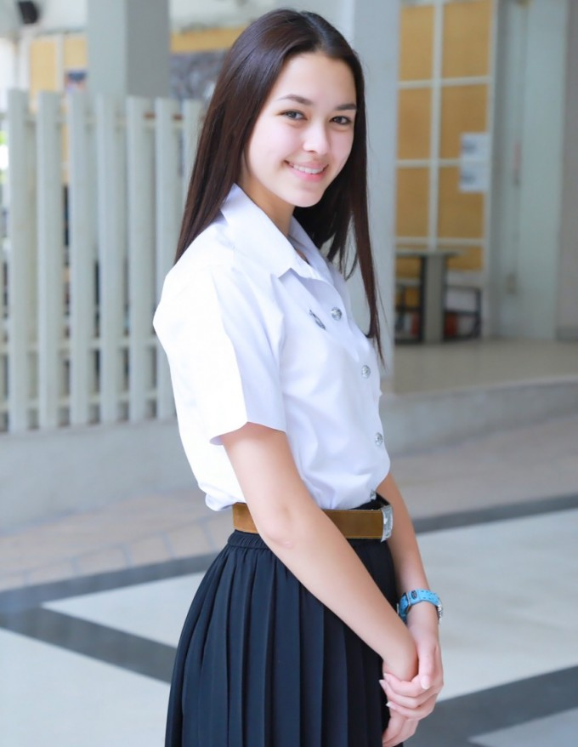
ประเภทของผู้ฟัง : แบ่งตามเจนเนอเรชั่น
4) Generation Z (Gen Z) เกิดระหว่าง ค.ศ. 1996 – 2009

Slide 34
ประเภทของผู้ฟัง : แบ่งตามลักษณะทางประชากรศาสตร์

Slide 35
ประเภทของผู้ฟัง : แบ่งตามลักษณะทางประชากรศาสตร์
ลักษณะทางประชากรศาสตร์ | รายละเอียด | ลักษณะนิสัย/ความสนใจ
 | 26–45 ปี | เริ่มมองหาความมั่นคงของชีวิต สนุกกับการทำงาน การท่องเที่ยว และการตัดสินใจด้วยตนเอง มีความต้องการในการสร้างฐานะและครอบครัว
 | 45-60 ปี | มีตำแหน่งหน้าที่การงานสูงขึ้นทำให้ความรับผิดชอบมีมากขึ้นด้วย ร่างกายเริ่มเสื่อมถอยลงจึงมีปัญหาเรื่องสุขภาพ สนใจเรื่องการดูแลสุขภาพ การสร้างความมั่นคงในชีวิต การเตรียมความพร้อมในการเกษียณอายุ สนใจเรื่องที่มีสาระ
 | 60 ปี ขึ้นไป | มีการเปลี่ยนแปลงบทบาทในครอบครัวอาจทำให้เกิดความวิตกกังวล มองตัวเองเหมือนด้อยค่าลงไป เริ่มสนใจธรรมะหรือสิ่งยึดเหนี่ยวทางด้านจิตใจมากขึ้น

Slide 36
ประเภทของผู้ฟัง : แบ่งตามลักษณะทางประชากรศาสตร์
ลักษณะทางประชากรศาสตร์ | รายละเอียด | ลักษณะนิสัย/ความสนใจ
อาชีพ | นักเรียน-นักศึกษา | สนใจการเรียน การสอบแข่งขัน การหาสถานที่เรียนต่อ การเข้ากลุ่มเพื่อน การท่องเที่ยว กีฬา สันทนาการ การเล่นสนุกสนาน
 | พนักงานบริษัท | สนใจเรื่องอาชีพ ความก้าวหน้าและความมั่นคงในอาชีพ รายได้ตำแหน่งงาน โบนัส การให้รางวัลชีวิต
 | แพทย์ | สนใจเรื่องการสาธารณสุข ความก้าวหน้าทางวิทยาศาสตร์ การรักษาคนไข้ โรคภัยไข้เจ็บต่างๆ
 | วิศวกร | สนใจเทคโนโลยี การสร้างสรรค์ผลงานด้านวิศวกรรม เครื่องจักรกล วัตถุดิบที่นำมาใช้ในการทำงาน ความปลอดภัยในการทำงาน
 | อาจารย์ | สนใจงานด้านวิชาการ การสร้างสรรค์ผลงานวิชาการ การเขียนตำรา หนังสือ การสอนนักเรียนนักศึกษา การวิจัย การเขียนบทความวิชาการ
 | พ่อค้า-แม่ค้า | สนใจเรื่องการซื้อขาย กำไร เงินหมุนเวียน ทำเล สินค้าที่จะขาย ลูกค้า แหล่งค้าส่ง
 | นักธุรกิจ | สนใจเรื่องการลงทุน การค้าขาย เศรษฐกิจ สังคม การเมืองที่มีผลกระทบต่อธุรกิจ คู่แข่งขัน การขยายตลาด การเปลี่ยนแปลงค้าเงิน การปล่อยกู้ของธนาคาร
 | เกษตรกร | สนใจผลผลิต ราคา การดูแลรักษาผลผลิต การเก็บเกี่ยว แหล่งทุน ปุ๋ย แหล่งขายผลผลิต ความช่วยเหลือจากภาครัฐ

Slide 37
ประเภทของผู้ฟัง : แบ่งตามลักษณะทางประชากรศาสตร์
ลักษณะทางประชากรศาสตร์ | รายละเอียด | ลักษณะนิสัย/ความสนใจ
เพศ | ชาย | นิสัยเข้มแข็ง อดทน ตัดสินใจเร็วไม่ค่อยละเอียดรอบคอบ ไม่ชอบเซ้าซี้ สนใจเรื่องเทคโนโลยี รถยนต์ โทรศัพท์มือถือ คอมพิวเตอร์ เกมส์ กีฬา
 | หญิง | นิสัยละเอียดรอบคอบ อ่อนโยน อ่อนไหวง่าย สนใจแฟชั่น ความสวยความงาม เรื่องก็อสซิป ดารา กระเป๋า เสื้อผ้า รองเท้า
รายได้ | ต่ำกว่า 20,000 บาท | สนใจเรื่องราวเกี่ยวกับตนเอง ดาราและคนรอบข้างที่สนิท ชอบดูละคร
 | 20,001-50,000 บาท | สนใจแฟชั่น การท่องเที่ยว การลงทุน อสังหาริมทรัพย์ การช็อปปิ้ง
 | 50,001-100,000 บาท | สนใจสินค้าแบรนด์เนม รถยนต์ การเข้าสังคม อสังหาริมทรัพย์ การท่องเที่ยวต่างประเทศ
 | มากกว่า100,000 บาท | สนใจการลงทุน การเข้าสังคม การแข่งขัน

Slide 38
ประเภทของผู้ฟัง : แบ่งตามลักษณะนิสัยหรือพฤติกรรม
1) ผู้ฟังที่ขี้อาย มักนั่งนิ่ง ไม่กล้าแสดงออก แอบชำเลืองมองคนโน้นคนนี้เวลาเขาพูดกัน เวลาถามก็ไม่ยอมตอบ ก้มหน้า ไม่สบตา
2) ผู้ฟังกล้าแสดงออก มักกล้าตอบคำถาม แสดงความคิดเห็น
3) ผู้ฟังชอบค้าน จะคอยจ้องหาจังหวะค้านผู้พูด
4) ผู้ฟังรู้ทุกอย่าง เป็นผู้ฟังที่รู้ทุกเรื่องที่ผู้พูดกำลังพูด
5) ผู้ฟังที่ไม่มีสมาธิในการฟัง เป็นผู้ฟังที่มีอาการนั่งอยู่ไม่สุก อาจมองนาฬิกา นั่งเล่นโทรศัพท์มือถือ หรือมองออกไปนอกห้องบรรยาย

Slide 39
องค์ประกอบในการวิเคราะห์ผู้ฟัง
1. จำนวนผู้ฟัง
2. ประเภทของผู้ฟัง
3. ทัศนคติของผู้ฟัง
3.1 ทัศนคติที่มีต่อตัวผู้พูด
3.2 ทัศนคติที่มีต่อเรื่องที่จะนำมาพูด
3.3 ทัศนคติที่มีอยู่เดิม
4. ความคาดหวังของผู้ฟัง

Slide 40
จำนวนผู้ฟัง
ผู้พูดควรทราบว่าจำนวนผู้ฟังมีเท่าไร เป็นกลุ่มขนาดเล็ก กลาง หรือกลุ่มใหญ่
หากเป็นกลุ่มเล็ก ไม่เกิน 15 คน อาจใช้วิธีการพูดแบบเป็นกันเอง ไม่ต้องมีพิธีการมากนัก
หากเป็นกลุ่มขนาดใหญ่ เกินกว่า 50 คน ต้องเตรียมการพูดตามรูปแบบที่เป็นพิธีการ เตรียมภาษา ถ้อยคำให้เหมาะสมกับกลุ่มผู้ฟัง มีการเตรียมคำขึ้นต้น การลำดับเรื่องก่อนหลัง และสรุป หากต้องใช้อุปกรณ์ประกอบการพูด ต้องเตรียมให้มีขนาดใหญ่พอที่คนจำนวนมากจะมองเห็นได้อย่างทั่วถึง

Slide 41


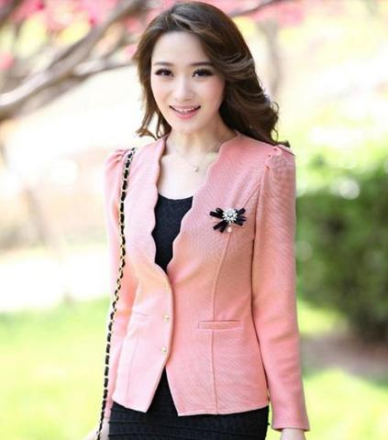
ผู้ฟังประเภทต่างๆ

Slide 42
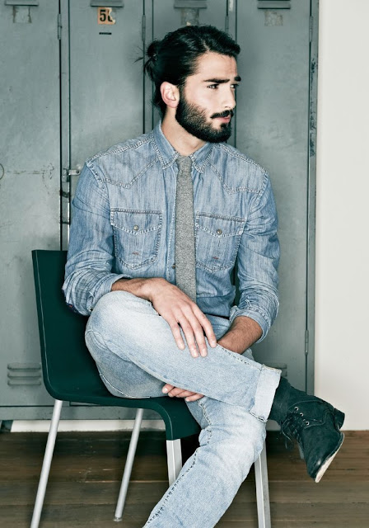
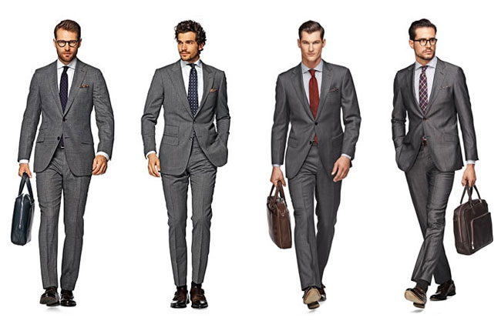
ผู้ฟังประเภทต่างๆ

Slide 43
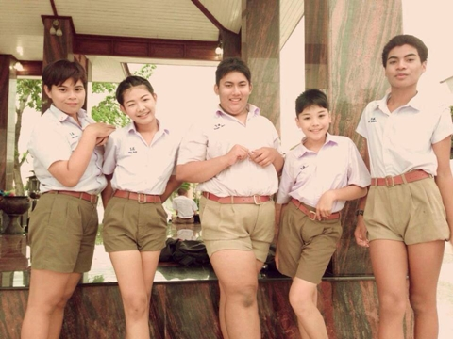
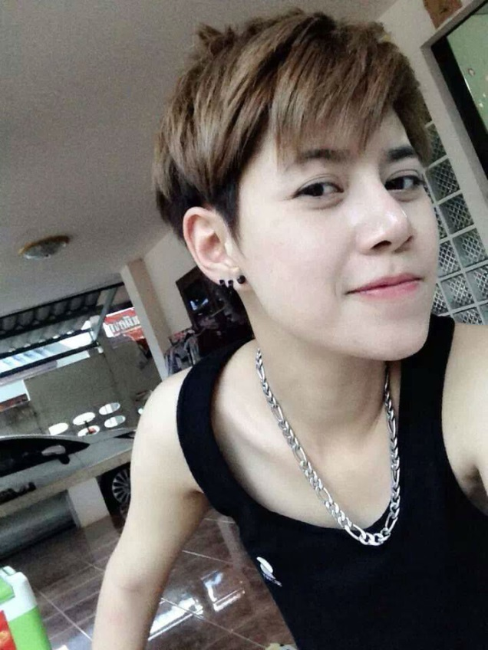
ผู้ฟังประเภทต่างๆ

Slide 44
ทัศนคติของผู้ฟัง
1. ทัศนคติต่อผู้พูด หากผู้ฟังมีทัศนคติที่ดีต่อผู้พูด มีความเชื่อถือ ทำให้การพูดง่าย ผู้ฟังคล้อยตามได้ง่าย ในทางตรงข้าม หากผู้ฟังไม่รู้จักผู้พูดมาก่อน อาจต้องสร้างศรัทธาให้เกิดขึ้น มีการสร้างประโยคทักทาย สร้างความเป็นกันเอง , หากผู้ฟังมีทัศนคติที่ไม่ดีต่อตัวผู้พูด ผู้พูดต้องหาวิธีการพูดและทำความเข้าใจกับผู้ฟัง ไขข้อข้องใจ

Slide 45
ทัศนคติของผู้ฟัง (ต่อ)
2. ทัศนคติที่มีต่อเรื่องที่จะพูด หากผู้ฟังรู้สึกว่าเรื่องที่จะได้รับฟังนั้นมีประโยชน์ ผู้ฟังก็จะกระตือรือร้นในการฟัง แต่ถ้าผู้ฟังไม่สนใจ ผู้พูดควรปรับเนื้อเรื่องให้น่าสนใจมากขึ้น เพื่อโน้มน้าวใจให้ผู้ฟังเห็นประโยชน์

Slide 46
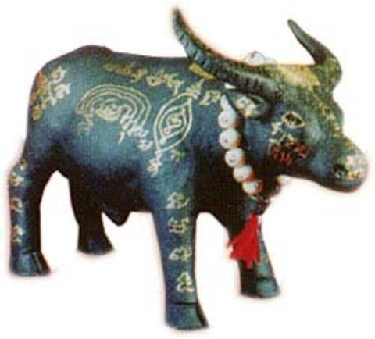
ทัศนคติของผู้ฟัง (ต่อ)
3. ทัศนคติเดิมของผู้ฟัง เป็นทัศนคติที่มีมาดั้งเดิม เช่น ความเชื่อเรื่องผี , การดูดวง หากต้องพูดเรื่องเกี่ยวกับวิทยาศาสตร์ ผู้ฟังอาจจะไม่เชื่อในทันที ต้องใช้ไหวพริบในการทำให้ผู้ฟังคล้อยตามเรื่องโดยไม่รู้ตัว

Slide 47
ความคาดหวังของผู้ฟัง
ถ้าพูดไม่ตรงสิ่งที่ผู้ฟังคาดหวัง จะเกิดความเสื่อมศรัทธา

Slide 48
คำถามท้ายบท
1. บุคลิกภาพของผู้พูดมีส่วนเกี่ยวข้องกับการพูดหรือไม่ อย่างไร
2. ผู้พูดที่ดีควรมีคุณสมบัติอย่างไร
3. การพูดที่ดีต้องมีความมั่นใจ นักศึกษามีหลักในการสร้างความมั่นใจในการพูดอย่างไร
4. ให้นักศึกษาบอกถึงบุคลิกภาพที่ไม่เหมาะสมในการพูดมาพอสังเขป

